Slide 1
Jaringan Komputer
Model Referensi

Slide 2
A. Model Referensi OSI
Open System Interconection(OSI) merupakan salah satu standard dalam protokol jaringan yang dikembangkan oleh ISO yang memberikan gambaran tentang :
Fungsi
Tujuan
kerangka kerja
tentang struktur model referensi untuk proses yang bersifat logis dalam sistem komunikasi

Slide 3
Tujuan Model Referensi OSI
Menjadi patokan bagi perkembangan prosedur komunikasi pada masa yang akan datang.
Mengatasi hubungan yang timbul antar pemakai dengan cara memberikan fasilitas yang sesuai.
Membagi permasalahan prosedur penyambungan menjadi sub struktur.
Memenuhi kebutuhan pemakai kini maupun masa yang akan datang.

Slide 4
Prinsip Model Referensi
Setiap lapisan memiliki fungsi dan proses yang berbeda
Fungsi setiap lapisan dipilih berdasarkan penetapan protokol yang telah memenuhi standar internasional
Sebuah lapisan harus dibuat bila diperlukan tingkat abstraksi yang berbeda

Slide 5
Prinsip Model Referensi
Batasan lapisan harus ditentukan agar dapat meminimalkan arus informasi yang melewati interface
Jumlah lapisan diusahakan sesedikit mungkin sehingga arsitektur jaringan tidak menjadi sulit dipakai

Slide 6
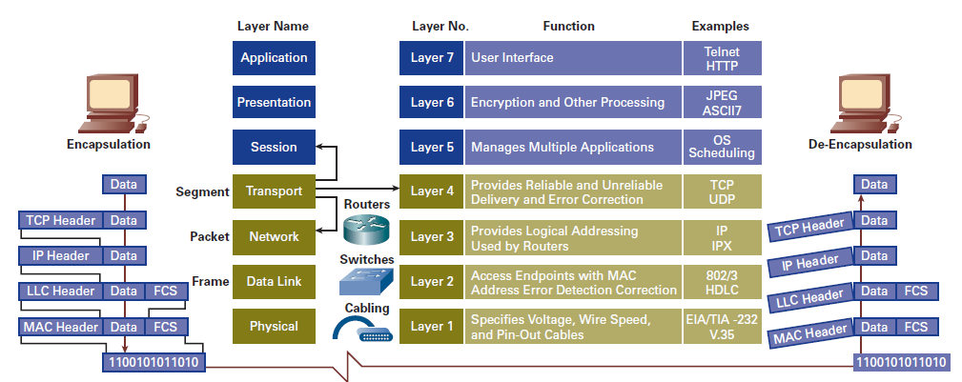
OSI Layer

Slide 7
[1] Physical Layer
Berfungsi untuk menentukan karakteristik dari kabel yang digunakan untuk menghubungkan komputer dengan jaringan.
Berfungsi untuk menstranfer dan menentukan cara bit – bit dikodekan, menangani interkoneksi fisik (kabel), mekanik, elektrikal, prosedural yaitu
dimana kabel , konektor dan spesifikasi
pensinyalan didefinisikan.

Slide 8
[2] Datalink Layer
Menentukan protokol untuk pertukaran frame data yang lewat melalui kabel. Serta pengambilan dan pelepasan paket data dari dan ke kabel, deteksi, dan koreksi kesalahan, serta pengiriman ulang data.
Pengambilan dan pelepasan paket data dari dan ke kabel, deteksi, dan koreksi kesalahan, serta pengiriman ulang data.

Slide 9
[3] Network Layer
Bertanggungjawab untuk
merutekan paket ke tujuan yang
seharusnya.
Pengendalian operasi subnet dan mengatasi semua masalah yang ada
pada jaringan sehingga memungkinkan jaringan – jaringan yang berbeda bisa saling terkoneksi.

Slide 10
[4] Network Layer
Berfungsi untuk menerima data dari session layer
Memecah data menjadi bagian - bagian yang lebih kecil

Slide 11
[4] Network Layer
Menentukan jenis layanan untuk session layer dan pada giliranya jenis layanan bagi para pemakai jaringan
Menyediakan koneksi end to end ( ujung ke ujung ) di antara komputer – komputer.
Memastikan ketiga layer terendah bekerja dengan benar serta menyediakan aliran data yang transparan, dan logis antara end user dengan jaringan yang dipilihnya.

Slide 12
[4] Network Layer
Merupakan layer yang menyediakan layanan bagi user lokal
Bertugas untuk menciptakan frame, memisahkannya dan menggabungkanya kembali

Slide 13
[5] Session Layer
Mengijinkan para pengguna untuk menetapkan session dengan pengguna lainnya
Menyediakan layanan yang istimewa untuk aplikasi – aplikasi tertentu
Session layer diperlukan juga untuk kendali dialog antara proses yang menentukan penanganan komunikasi dua arah dan pengujian paket yang keluar dari urutannya.

Slide 14
[6] Transport Layer
Melakukan terjemahan struktur data di
antara berbagai arsitektur, perbedaan
dalam representasi data dikelola di tingkat
ini.
Melakukan kompresi data, enkripsi dan dekripsi serta konversi format data misalnya dari EBCDIC ke ASCII.

Slide 15
[7] Application Layer
Berfungsi untuk menyediakan akses tingkat aplikasi ke jaringan
Transfer terminal remote dan elemen lain dari jaringan, aktivitasnya yang sering dlakukan seperti akses dan transfer file

Slide 16
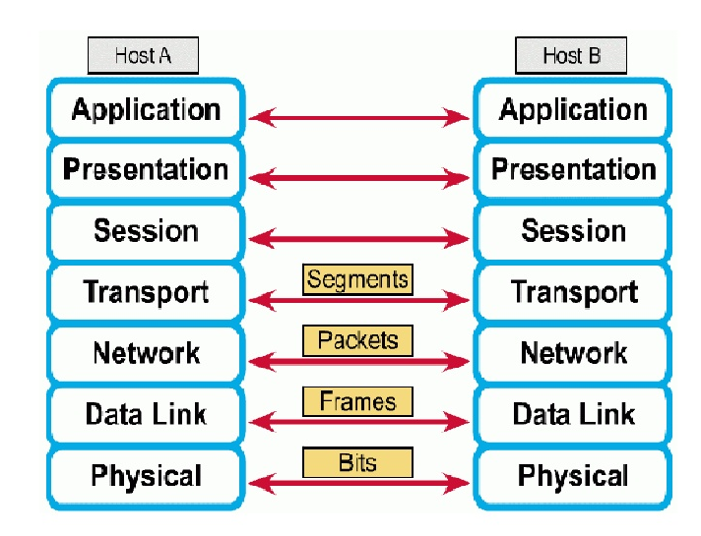
OSI LAYER

Slide 17
B. Model Referensi TCP/IP
TCP/IP digunakan pertama kali untuk
menghubungkan komputer – komputer
pemerintah (USA) dan sekarang telah
menjadi dasar bagi internet.
TCP/IP memiliki keunggulan sehubungan
dengan kompatibilitasnya dengan
beragam perangkat keras dan sistem
operasi.

Slide 18
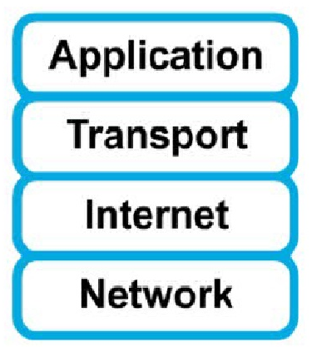
B. Model Referensi TCP/IP

Slide 19
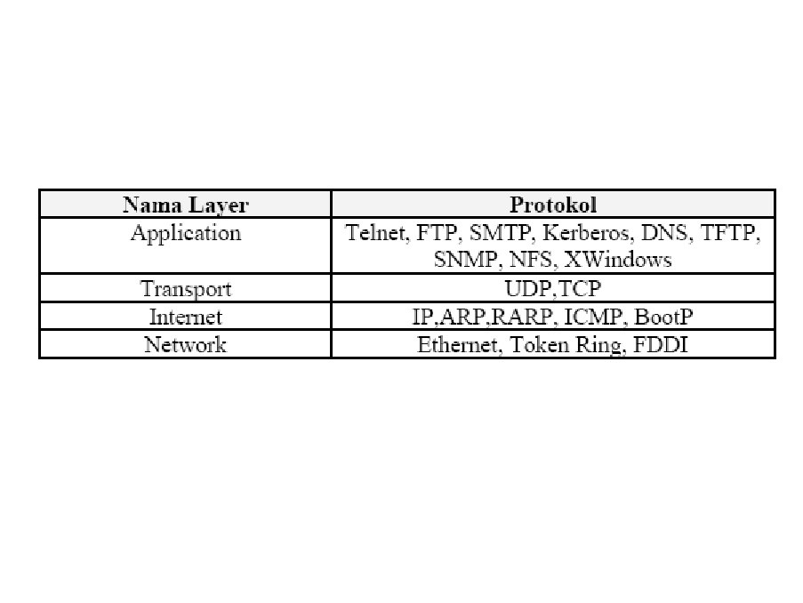
B. Model Referensi TCP/IP

Slide 20
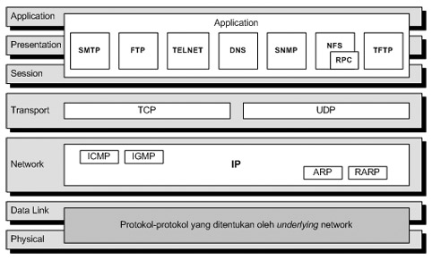
B. Model Referensi TCP/IP

Slide 21
Persamaan antara OSI dan TCP/IP
Keduanya memiliki layer (lapisan)
Sama – sama memiliki Application layer meskipun memiliki layanan yang berbeda
Memiliki transport dan network layer yang sama
Asumsi dasar keduanya adalah menggunakan teknologi packet switching

Slide 22
Fungsi-fungsi OSI layer
Layer | Fungsi | Contoh Protokol
Application | Menyediakan servis bagi berbagai aplikasi network | NNTP, HL7, Modbus, SIP, SSI, DHCP, FTP, Gopher, HTTP, NFS, NTP, RTP, SMPP, SMTP, SNMP, Telnet
Presentation | Mengatur konversi dan translasi berbagai format data, seperti kompresi data dan enkripsi data | TDI, ASCII, EBCDIC, MIDI, MPEG, ASCII7

Slide 23
Fungsi-fungsi OSI layer
Session | Mengatur Sesi yang meliputi establishing, maintaining, terminating antar entitas yang dimiliki oleh presentation layer | SQL, X WINDOWS, DNS, NetBIOS, ASP, SCP, OS Scheduling, RPC, NFS, ZIP
Transport | Menyediakan end-to-end communication protocol. Bertanggung jawab terhadap keselamatan data dan segmentasi data, seperti : mengatur flow control (kendali aliran data), error detection and correction, data sequencing, dan size of the packet | TCP, SPX, UDP, SCTP, IPX

Slide 24
Fungsi-fungsi OSI layer
Network | Menentukan rute yang dilalui oleh data. Layer ini menyediakan logical addressing dan path determination | IPX, IP, ICMP, IPsec, ARP, RIP, IGRP, BGP, OSPF, NBF, Q.931
Datalink | Menentukan pengalamatan fisik, pendeteksi error, kendali aliran frame, dan topologi network. Ada dua sub-layer pada datalink : LLC (Logical Link Control) dan Media Access Control (MAC). LLC mengatur komunikasi, seperti error notification dan flow control Sedangkan MAC mengatur pengalamatan fisik yang digunakan dalam proses komunikasi antar adapter | 802.3 (ethernet), 802.11a/b/g/n MAC/LLC, 802.1Q (VLAN), ATM, CDP, HDP, FDDI, Fibre channel, Frame Relay, SDLC, HDLC, ISL, PPP, Q.921, Token Ring

Slide 25
Fungsi-fungsi OSI layer
Physical | Layer ini menentukan masalah kelistrikan/ gelombang/ medan dan berbagai prosedur/ fungsi yang berkaitan dengan link fisik, seperti besar arus/ tegangan listrik, panjang maksimal media transmisi, pergantian fasa, jenis kabel, dan konektor | RS-232, V.35, V.34, I430, I.431, T1, E1, 10BASE-T, 100BASE-TX, POTS, SONET, DSL, 802.11a/b/g/n PHY, hub, repeater, fibre optic.

